Slide 1
Sistema de información de veterinario
Sebastián González
Alejandro Córdoba
Sara villa

Slide 2
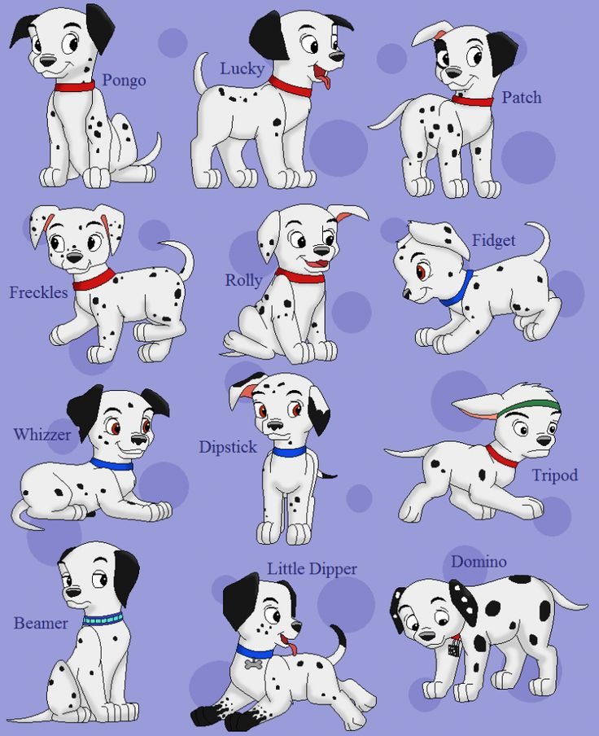
nombre

Slide 3
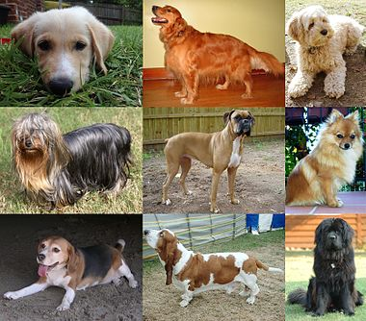
raza

Slide 4
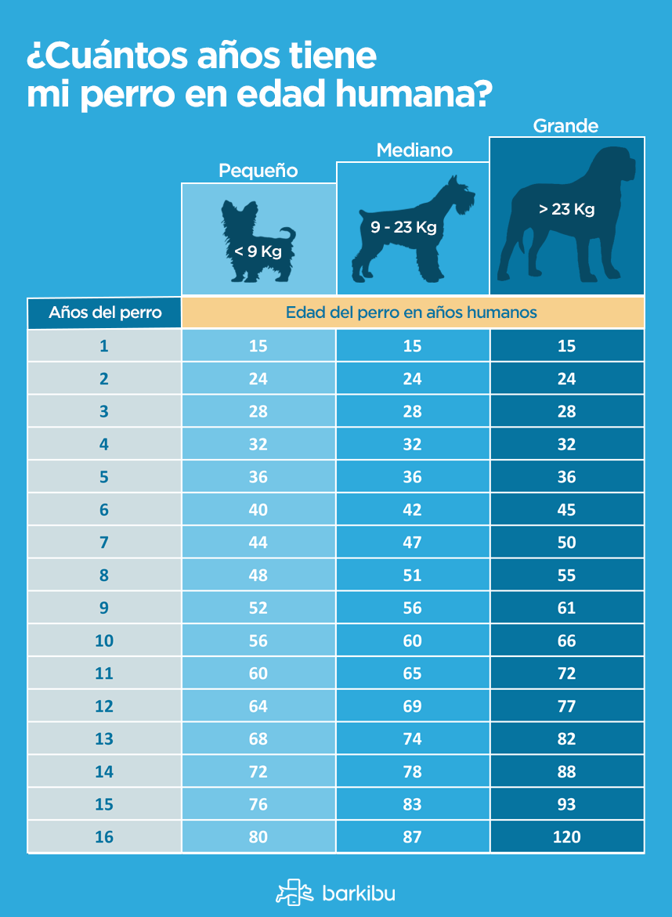
edad

